Slide 1
BLOQUE 4 – transacciones y bloqueos
BASES DE DATOS, 1º DAM
Dr. Jorge Juan munoz morera

Slide 2
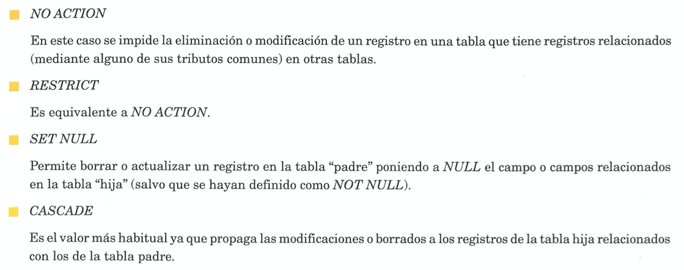
Borrados, modificaciones e integridad referencial
En bases de datos MySQL las tablas o motores de tipo InnoDB son las que permiten integridad referencial. Cuando borramos o modificamos registros existen cuatro posibilidades en la definición de integridad referencial de los datos:

Slide 3
integridad referencial, problemas inserción
En inserciones individuales o masivas, la integridad referencial puede causar errores cuando hay relaciones entre campos de dos o más tablas.
Por ejemplo: tabla equipos y tabla jugadores. Todo jugador pertenece a un equipo, y todo equipo tiene un capitán. Si intentamos introducir un jugador cuyo equipo aún no hemos introducido (pero lo vamos a hacer), no podremos insertarlo. De igual forma, si introducimos un equipo sin que aún hayamos introducido ese capitán, tendremos un error.
Solución: insertar primero todos los datos y después añadir las restricciones de integridad referencial.
Buena práctica: insertar primero los datos de las tablas principales o que no tienen claves ajenas a otras tablas, e insertar después las tablas secundarias o que tienen claves ajenas a otras tablas.

Slide 4
integridad referencial, problemas modificación
Son menos problemáticas, puesto que las restricciones de integridad referencial se suelen definir de tipo CASCADE, de forma que cualquier cambio en campos claves se propaga automáticamente a las claves ajenas con las que se relaciona.

Slide 5
integridad referencial, problemas BORRADO
Hay que tener en cuenta el tipo de borrado definido. Si se definió el borrado en modo CASCADE, los datos de los registros relacionados se borrarán automáticamente en todas las tablas por lo que hay que tener cuidado.
Las buenas prácticas dicen lo siguiente:
- Si el modo de borrado es CASCADE: debemos eliminar primero los registros de las tablas principales. Por ejemplo, al borrar un departamento se borrarán automáticamente todos los profesores implicados.
- Si el modo de borrado es NO ACTION o RESTRICT: debemos eliminar primero los registros de las tablas secundarias y después los de las primarias. Por ejemplo, borrar primero los profesores y luego los departamentos.
- Si el modo de borrado es SET NULL: podemos borrar en cualquier orden.

Slide 6
TRANSACCIONES
Una transacción es un conjunto de órdenes (comandos SQL) que se ejecutan de manera atómica o indivisible: o se ejecutan todas o no se ejecuta ninguna. Para ser consideradas como transacción, deben cumplir las cuatro propiedades ACID:
- Atomicidad: asegura que se realizan todas las operaciones o ninguna (no se puede quedar a medias).
- Consistencia: asegura que sólo se empieza lo que se puede acabar.
- Aislamiento: asegura que ninguna operación afecta a otras pudiendo causar errores.
- Durabilidad: asegura que una vez realizada la operación, esta no podrá cambiar y permanecerán los cambios.
Ejemplo de aplicación: transferencia económica en la que debe sustraerse una cantidad de una cuenta, aplicarle una serie de cálculos, e ingresar el resultado en otras cuentas. ¿Qué ocurre si se realiza la sustracción pero falla el ingreso?

Slide 7
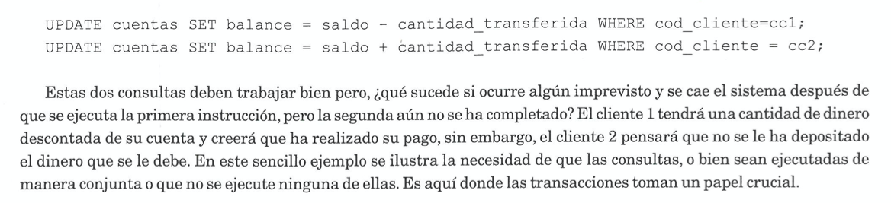
TRANSACCIONES
Un cliente cc1 realiza un pago a otro cliente cc2:

Slide 8
TRANSACCIONES
MySQL soporta diferentes tipos de tablas como ISAM, MyISAM, InnoDB y DBD. Las que permiten transacciones y reglas de integridad referencial son las InnoDB, que además se almacenan en un único archivo. Las tablas que soportan transacciones son más seguras y fáciles de recuperar si se produce algún fallo en el servidor, pero también aumentan el tiempo de proceso.

Slide 9
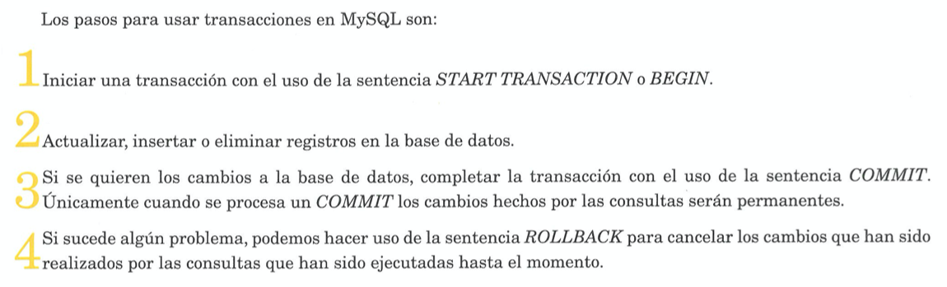
TRANSACCIONES
X

Slide 10
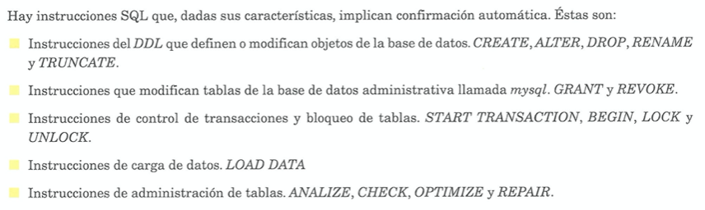
TRANSACCIONES

Slide 11
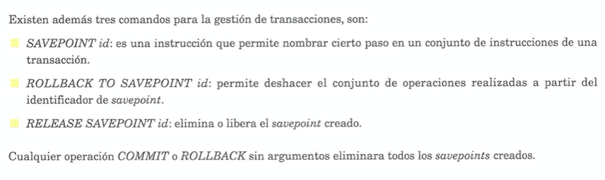
TRANSACCIONES

Slide 12
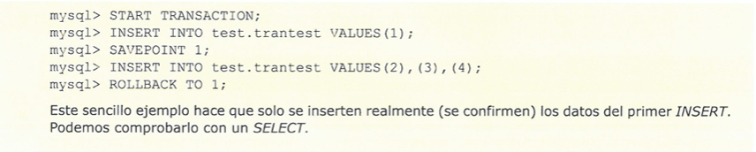
TRANSACCIONES
Añadir valores para la segunda columna

Slide 13
TRANSACCIONES
USE northwind;
DROP TABLE IF EXISTS trantest;
CREATE TABLE trantest(campo INT NOT NULL PRIMARY KEY, descripcion VARCHAR(50)) ENGINE = InnoDB;
INSERT INTO trantest VALUES(1,"Primer registro"),(2,"Segundo registro"),(3,"Tercer registro");
START TRANSACTION;
INSERT INTO trantest VALUES(4,"Cuarto registro"),(5,"Quinto registro");
# cerrar el workbench ahora y volverlo a abrir, comprobar que los cambios no se han guardado
# tras perder la conexión
START TRANSACTION;
INSERT INTO trantest VALUES(4,"Cuarto registro"),(5,"Quinto registro");
ROLLBACK; # Rollback finaliza la transacción
# comprobar ahora que el rollback lo deja todo como estaba
START TRANSACTION;
INSERT INTO trantest VALUES(4,"Cuarto registro"),(5,"Quinto registro");
SAVEPOINT S1;
INSERT INTO trantest VALUES(6,"Sexto registro"),(7,"Septimo registro");
ROLLBACK TO S1;
COMMIT;
# cerrar el workbench ahora y volverlo a abrir, comprobar que los cambios no se han guardado
# pasado el savepoint
START TRANSACTION;
INSERT INTO trantest VALUES(6,"Sexto registro"),(7,"Septimo registro");
COMMIT; # Commit finaliza la transacción. Comprobar que al abrir y cerrar el workbench los cambios continuan

Slide 14
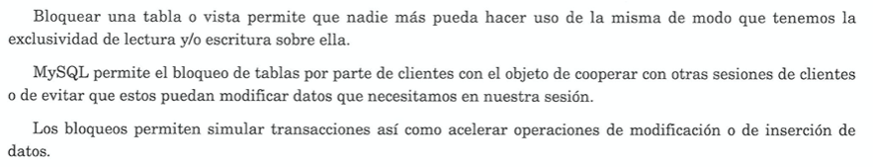
BLOQUEOS

Slide 15
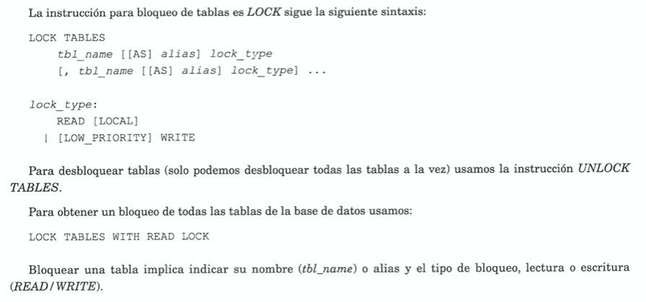
BLOQUEOS

Slide 16
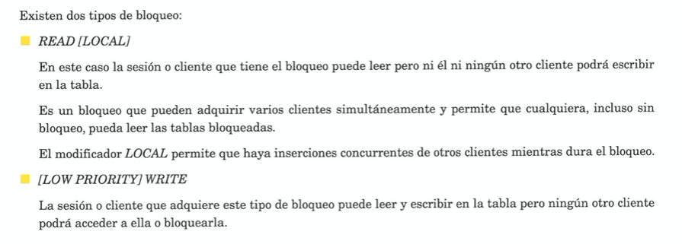
BLOQUEOS

Slide 17
BLOQUEOS
Para desbloquear:
UNLOCK TABLES;

Slide 18
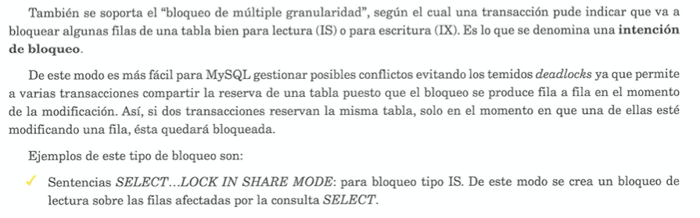
BLOQUEOS EN TRANSACCIONES
El bloqueo se mantiene hasta que se realiza un COMMIT o ROLLBACK

